Slide 1
IV ПСИХОДРАМА ФЕСТИВАЛ – ПЛОВДИВ 05.02 – 08.02.2015 Г. БУЛИНГ ЦПЗ “Проф. Н. Шипковенски” Център “Орфеус”
Агресор
Булинг
Жертва

Slide 2
БУЛИНГ ИЛИ КОНФЛИКТ?
Съществуват различни форми на агресивно поведение
И все пак не всеки акт на агресия се дефинира като булинг!
Ако е еднократно или нецеленасочено – това е конфликт. Ако конфликтът не се отработи, може да се трансформира в Булинг.
С цел по-добро разбиране и планиране на успешни интервенции е важно да се дефинира понятието Булинг, да се очертаят формите и участниците в процеса.

Slide 3
Булингът се определя като феномен
При който едно лице е “изложено многократно и прекомерно на негативни действия от страна на едно или повече други лица”.
“когато едно лице умишлено нанася вреда или дискриминация спрямо друго лице чрез:
физически контакт
думи или
по друг начин” (Olweus, 1993)

Slide 4
Булинг – ключови думи!
Репетативност във времето /повтаряемост/.
Често включва групи.
Дисбаланс на силите.

Slide 5
Участниците:
Това не е процес случващ се само между жертвата и агресора! В процеса участват много лица влизайки в различни роли – всеки от тях носи своята отговорност.
Булито: Той издава заповедите/задачите към своите асистенти!
- Контрол над останалите. Поддържа илюзорен образ на властимащ.
Желание за принадлежност към конкретна група.
Булитата обикновено са деца със затруднения в самоконтрола, следването на правила и трудно се поставят в “обувките на другия”

Slide 6
Участниците:
Жертва: Няма ресурс да се справи с проблема. Физически по-слаби, по-често с ниска себеоценка, итровертни, социално маргинализирани .
Асистенти - извършителите на “черната работа”
Поддръжниците – насърчават булито.

Slide 7
Участниците:
Зяпачите - съучениците, свидетели на Булинга/Мопинга!
Съчувстващите: страдат заедно с жертвата, но не знаят как да се намесят!
Защитниците –активно се опитват да помогнат!

Slide 8
Булинг – форми
ДИРЕКТЕН
ИНДИРЕКТЕН

Slide 9
Булинг – форми
Булинг в училище
Вербален
Кибербулинг
Релационен
Физически

Slide 10
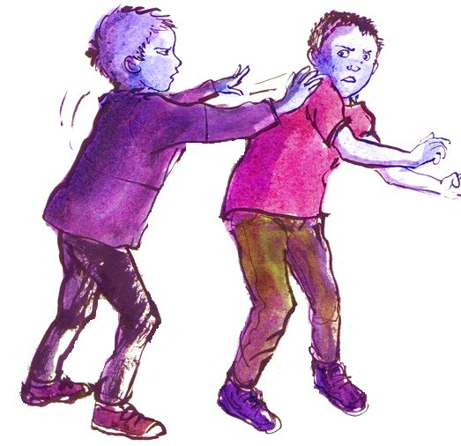
Физически булинг –
Директно физическо насилие срещу другите
По популярен сред момчетата, но може да възникне и сред момичета.
Побойникът има намерение/цел на причини болка.
Предизвиква жертвата да се държи по начин, по който при други обстоятелства и доброволно жертвата не би го направила.
Има повтаряемост в насилственото поведение спрямо една и съща жертва.
Прояви на физически булинг:
Бутане, блъскане, плюене, препъване
кражба или унищожаване на чужда вещ.

Slide 11
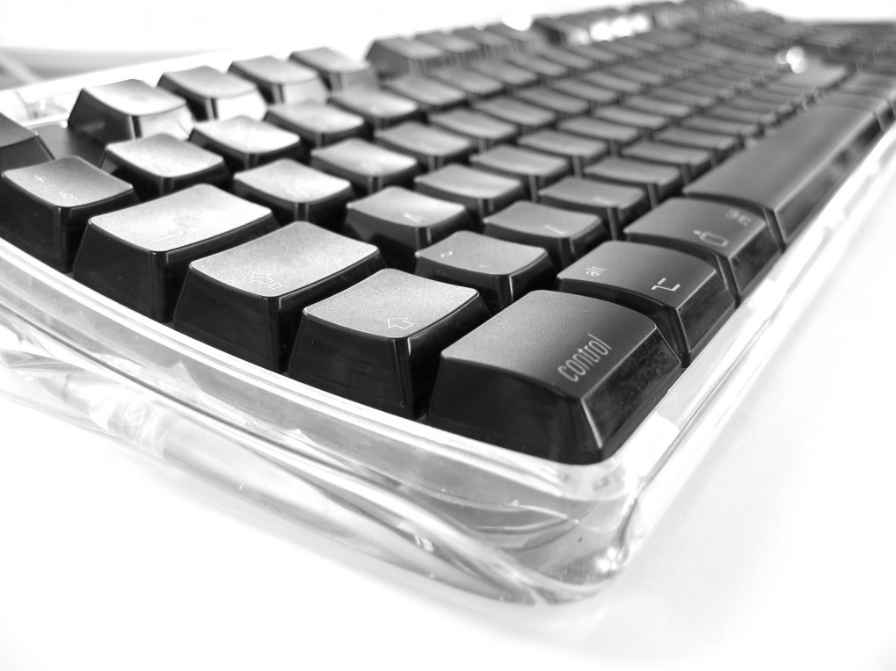
Кибер булинг:
Системен тормоз, чрез който дете бива засрамено или омерзено с помощта на средствата за електронна комуникация.
Електронната атака позволява на булито за запази своята анонимност пред жертвата.
Електронните средства обикновено са:
Текстови съобщения пуснати през мобилен телефон
Facebook
Публикуване в различни приложения на непричини снимки.
Разпространяване на слухове за жертвата в различни електронни сайтове.
Кибер булинг – терминът се използва само за тормоз сред непълнолетни!

Slide 12
Кибер булиТАТА:
Някой от кибербулитата са жертва на насилие в реалността – като компенсация и за да почувстват сила те се превръщат в кибербулита, причинявайки това, което те преживяват в реалността.
Понякога децата практикуващи физически булинг с цел да разширят властта си, пристъпват и към практикуване на кибер булинг.
Някой го правят с единствена
Цел да се покажат!

Slide 13
Вербален Булинг:
Може да бъде определен като негативен подход към някого, изразен директно чрез:
съдържание (напр. казване на нараняващи неща и наричане с лоши имена)
Стил на говоре (напр. крещене на някого или заплашването му).

Slide 14
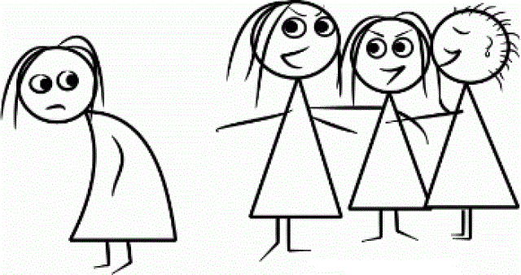
Вербален булинг
Целта - да принизи жертвата и да хипербулизира мощта на насилника.
Тормозът се фокусира върху създаването на ситуация, в която жертвата е доминирана от агресора.
По-характерен тип насилие сред момичетата, съчетан със социално изключване.
По-рядко, но употребяван метод за насилие и сред момчетата – предпочитат да избегнат последствията свързани с физическият булинг.
Не на последно място – поради мощта на думите
вербалния булинг може да има
сериозни физически последици.

Slide 15
Релационен Булинг (във взаимоотношенията)
Повече индиректен!
Включва умишлени манипулации и опити да се навреди на приятелствата на друго дете или младеж,
или
на чувството на включеност в групата на връстниците
(напр. окуражаване на другите да не са приятели с жертвата, разпространяване на лъжи).

Slide 16
Булинг в училище
Може да се случи във физкултурния салон, на двора, в училищния коридор или в класната стая.
Видове - Групов булинг
Касае цяла група от агресори. По-разпространен в средните училища и с по-голяма продължителност сравнено с индивидуалния булинг.
Може да е физически или психически.
Да се случва лице в лице или в киберпространството.

Slide 17
Булинг в училище
Видове - Индивидуален булинг
Жертвата и насилника са равнопоставени по брой.
По-широко застъпен в началните училища.
Поради по-малкия брой на участниците може да се случи и в ограничени физически пространства.

Slide 18
Булинг в училище
Физическият булинг се среща най-често сред по-малките ученици.
Кибер булинг –присъства значително повече в ежедневието на учениците в 9 -11 клас.

Slide 19
Какво се случва с децата подложени на булинг?
Всеки ден приблизително 160 000 деца не отиват на училище поради страх, че ще станат жертва на булинг или вече са такива и искат да избегнат тормоза.
В следствие на преживян булинг деца с по-слаба психика правят опити за самоубийство и някой от тях са успешни.

Slide 20
Намесват ли се възрастните и съучениците – свидетели на булинг?
Намеса на възрастен – приблизително в 4% от случайте.
Намеса от страна на връстници и/или съученици - 11%
В 85%. процента от случайте на булинг няма интервенция.

Slide 21
Признаци индикиращи наличие на булинг :
Често оплакване от неразположение преди училище.
Ходи на училище с нежелание.
Рязко понижава успеха в училище.
Драстични промени в хранителния режим и съня.
Налични са необясними физически наранявания.
Инхибиран
Има желание да носи оръжие в училище

Slide 22
Жертвите на насилие дори и след години запазват личностови характеристики, стабилизирани по време на преживения в детството булинг, като:
Ниска себеоценка
Недоверие
Липса на асертивност
Агресия
Живеят в изолация

Slide 23
Какво ги провокира?
Булитата обикновенно отправят намеци и нападки за:
телесно тегло
цвят на коса
популярност
цвят на кожата
религия
семейство и произход
нарушения
наличие на диоптрични очила
усърдност и прилежност в работата

Slide 24
Защо Булитата са Булита?
Съществуват много причини детето да заеме ролята на Були.
Емоционално обременени или физически тормозени у дома.
Изпитват ревност/завист към жертвата.
Чувстват се несигурни/неуверени и слаби.

Slide 25
Статистики
7 от 10 младежи участници в проучването са жертва на кибер тормоз.
20% преживяват кибир булинг ежедневно.
54% са били жертва на кибер булинг през Фейсбук.
40% са жертва на булинг поради физически особености.
39% никога не са споделяли, че са били жерва на булинг.
51% не са получили адекватна подкрепа от учителите си.
61% от участниците в проучването са били жертва на физически булинг.
10% от участниците в проучването са са направили опит за самоубийство в резултат на преживян булинг.
83% споделят , че са с ниско самочувствие вследствие на позицията на жертви .

Slide 26
За какво трябва да са информирани децата, за да избегнат влизането в позиция на жертва?
Не показвай чувствата си на насилника! Безразличието отказва булито. Всяка експресия на друга емоция подхранва агресивната проява.
Сподели с учител, родител, приятели!
Не се заблуждавай! Ако смяташ, че ставаш жертва поради слабостите си, грешиш! Булитата са тези, които са слаби.

Slide 27
За какво трябва да са информирани децата, за да избегнат влизането в позиция на жертва?
Записвай всичко случващо се – дори и обидните имена и сподели с доверено лице.
Редуцирай възможностите за среща:
- Избери различен маршрут!
- Избери различно място в класната стая или автобуса!

Slide 28
БУЛИНГ???
Запиши го!
Съобщи за него!
Не го подкрепяй!

